Slide 1
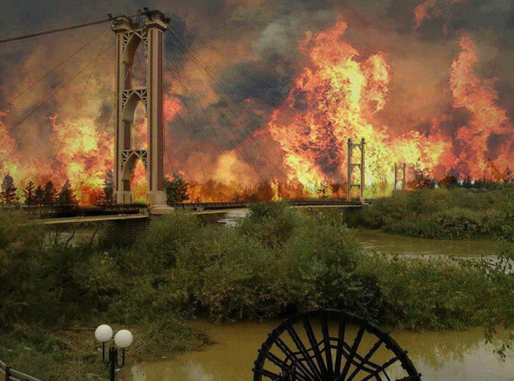
התנסות אסטרטגית זירה צפונית
מסופוטומיה (איזור הפרת והחידקל) תחת אש

Slide 2
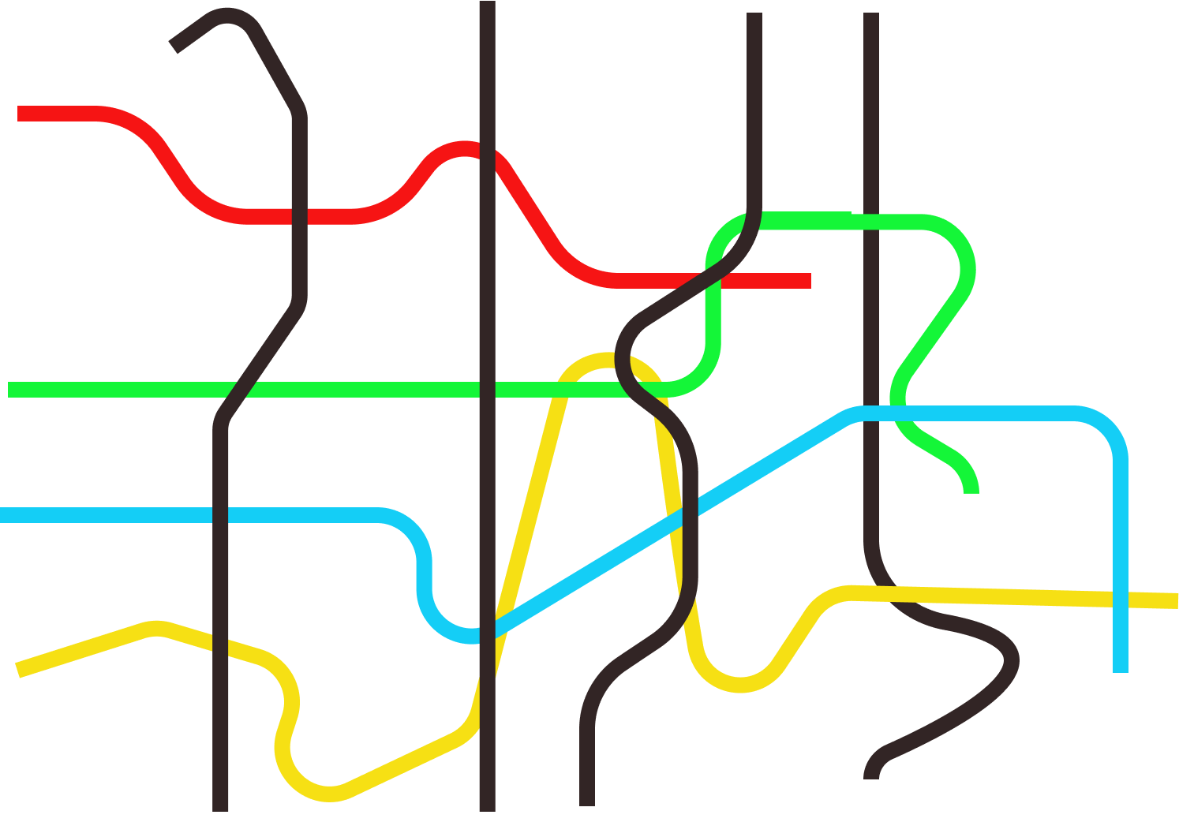
הקו הסגול - אסטרטגיה
T1 עונה גלובלית
T2 עונה ישראלית
T3 התמחות
T 4 העונה האינטגרטיבית
הגנה לאומית
כלכלה
חברה
מדינאות

Slide 3
שיטת הלימוד בתחום האסטרטגיה
התנסות שלישית סיור וחקירה מזרח
התנסות שנייה
הסכסוך
הישראלי-פלסטיני
התנסות ראשונה
זירה צפונית
גישת העיצוב
מרכז דדו
חשיבה אסטרטגית
אלוף איתי וירוב
מחשבה אסטרטגית
פרופסור דימה אדמסקי
רקע
ונקודות להתייחסות
רקע
ונקודות להתייחסות
רקע ונקודות להתייחסות
חקירה מערכתית כמתודולוגיה לעיצוב אסטרטגיה
חשיבה אסטרטגית
המשגה
ורמות הפעולה
התפתחות המחשבה האסטרטגית צבאית
סיור מזרח
התנסות בגישת העיצוב
התנסות בגישת העיצוב
תולדות המחשבה האסטרטגית והתפתחות הלוחמה הקונבנציונלית
סיכום
"הרמת מסך"
סיכום
סיכום
חקירה מערכתית כמתודולוגיה לעיצוב אסטרטגיה
אתגרים בחשיבה האסטרטגית
וגישות מתחרות באסטרטגיה
תולדות המחשבה האסטרטגית
בעידן הלוחמה ההיברידית
התנסות בחקירת פער הרלוונטיות
תרגילון אסטרטגי
"מערכות":
חשיבה מערכתית, מערכת מורכבת והרמה המערכתית
תולדות המחשבה האסטרטגית
בעידן הגרעיני
15-16/01/20
עיבוד
דיאגנוזה מודיעינית
ותכנון אסטרטגי
אסטרטגיה כעיצוב, תכנון ומימוש(למידה מוסדית והגשמה)
האסטרטגיה הרוסית

Slide 4
מטרות התרגיל
מטרה עיקרית:
התנסות וצבירת ניסיון ומסוגלות בגישת העיצוב
מטרה משנית:
המשך לימוד והיכרות עם הזירה הצפונית

Slide 5
ההקשר האסטרטגי
המציאות הנוכחית בזירה הצפונית
מסגרת התרגיל:
רוה"מ הנחה על הקמת צוות חשיבה לאומי לביצוע חקירה אסטרטגית בזירה הצפונית לקראת שנת העבודה 2020

Slide 6
התוצר הנדרש
מינימום- הצגת ההיסט, מפה קוגנטיבית ותובנות מתהליך העבודה
מקסימום- הגדרת פוטנציאל ואסטרטגיה ראשונית

Slide 8
יום ההכנה, יום רביעי, 15 בינואר 2020 מיקום: יחידת יהל"ם, מחנה סירקין
לו"ז
יום ההתנסות, יום חמישי, 16 בינואר 2020 מיקום: מב"ל, בסיס גלילות
שעות | פעילות | הערות
08:30-10:00 | מערכת מתהווה ועיצוב אסטרטגיה ראשונית | קבוצות קטנות
10:00-10:30 | הפסקה
10:30-11:15 | המשך עיצוב אסטרטגי | דיון צוותי
11:15-11:45 | סגירת מצגת/ מוקדים לתחקיר | שתי קבוצות
11:45-12:45 | ארוחת צהרים | חד"א
12:45-14:45 | הצגת תוצרים | מליאה
שעות | פעילות | הערות
08:30-09:00 | התכנסות וארוחת בוקר
09:00-10:30 | מיפוי שחקנים | TED
10:30-11:00 | הפסקה
11:00-12:30 | גנאולוגיה ומציאות קיימת | דיון צוותי
12:30-13:30 | ארוחת צהרים
13:30-15:00 | סיור ביחידה
15:00-15:30 | הפסקה
15:30-16:15 | סיכום יום
16:15-17:00 | עבודה על תוצרים | רשות

Slide 9
הזירה

Slide 10
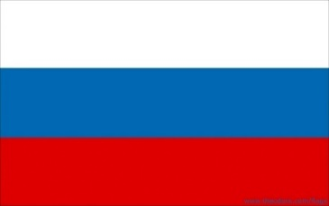
השחקנים
Opposition Government and Allies

Slide 11
תופעות מרכזיות
סיום מלחמת האזרחים בסוריה ועיצובה מחדש של המדינה עפ"י החלטת מועצת הביטחון של האו"ם (2254) מדצמבר 2015.
ניצחונו המפתיע של אסד, שהתבסס על תמיכה רוסית ואיראנית במלחמה בדאע"ש יותר מאשר במורדים הסורים.
הרצון העז של כל שחקן, גדול כקטן, להשפיע על המתרחש בשטחה של סוריה ועל עתידה של המדינה.
ניסיונות להתבססות איראנית בעיראק ובסוריה.
חיסולו של מפקד כוח אל קודס, קאסם סולימאני
יצירת רצף גיאוגרפי דרך עיראק וסוריה לכיוון הים התיכון.
ביסוס מרחב פעילות ישיר כנגד ישראל (כוחות אל-קודס).
יצירת קרבה פיזית ומבצעית לחיזבאללה בלבנון.
חיזוק ההגמוניה השיעית במרחב תוך השפעה פנים סורית.

Slide 12
החיכוך הגובר בין ישראל ואיראן.
עימות חזיתי בנוגע להתבססות איראנית בסוריה ולהמשך התמיכה, כולל בפרויקט המדויקים, בחיזבאללה בלבנון.
העימות הגלוי והחשאי סביב פרויקט הגרעין האיראני.
השפעה רוסית הולכת וגוברת במזרח התיכון, בדגש על מעורבות משמעותית בסוריה.
התקרבות ארה"ב ורוסיה לצד ישראל כגורם מתווך.
התרחקות רוסיה ואיראן.
מאבק על הדומיננטיות בנעשה בסוריה ובהסדרה המתוכננת במדינה.
יציאת הכוחות האמריקאים מצפון מזרח סוריה.
משולש איראן-טורקיה-סוריה.

Slide 13
הכנה לסימולציה
כוחות ומשימות
משימה | אחריות
ציר הזמן- אירועים מרכזיים | עידו
טורקיה, רוסיה | לארס, גל
איראן, עיראק, סוריה | עמיחי, ניתין
לבנון, חיזבאללה, דאע"ש | צביקה, נורית
ארה"ב, ישראל, סעודיה | רנדי, משה
ביצוע סימולציה
משימה | אחריות
הובלת תהליך הלמידה | עידו, דנה (מכון דדו)
מצגת- במהלך התרגול ולהצגה עצמה | עמיחי, נורית
תיעוד כתוב | משה
תרגום מקביל לאנגלית | צביקה
צוות אדום | ניתין, גל

Slide 14
חומרי קריאה
המכון למחקרי ביטחון לאומי. קיימים מחקרים רבים ביחס לשחקנים השונים.
https://www.inss.org.il/
גישת המערכות, היסטוריה, עקרונות ופרקטיקה (פרסומי מרכז דדו 14/2016, אבי אלטמן, מהדורה שלישית).
עיצוב תהליכי הלמידה לצרכי פיתוח תפיסות במפקדה הכללית ובמפקדות הראשיות (מטכ"ל 7-תת-09, 2015).
"ריצת מרתון ותקיעת מקלות בגלגלי האויב" המערכות שבין המלחמות בצה"ל (המב"ם) (ניצן אלון ודנה פרייזלר־סווירי).
המערכה שבין המלחמות: מהר יותר, גבוה יותר, חזק יותר? (עמוס ידלין ואסף אוריון)

